Slide 1
Undervisning för psykisk hälsa
– med fokus på fysisk aktivitet
Undervisnings­materialet har tagits fram av Nationellt resurscentrum för biologiundervisning (2026) i samarbete med Marie Graffman-Sahlberg (Fil. Lic., leg. lärare i Idrott & Hälsa) och Johan Persson (leg. lärare i Idrott & Hälsa), båda verksamma vid Katedralskolan i Uppsala. Erik Allard (leg. lärare i Psykologi och Idrott & Hälsa) och Mikaela Hilbertsson (leg. lärare i Naturkunskap & Idrott och Hälsa), båda vid Polhemskolan i Lund, har granskat och gett förslag på kompletteringar. Materialet har även granskats och kompletterats av Siri Helle, leg. Psykolog, samt av representanter för Svenska idrottslärarföreningen.
Allt material finns samlat på www.bioresurs.uu.se

Slide 2
Hur hänger kondition ihop med psykisk hälsa?
Tro och mening
Känslor
ANDTS
Fysisk aktivitet
Tankar
Stress
Hälsa
Relationer
Sömn
Fritids-intressen
Åter-hämtning
Studie-vanor
Kost
Sexualitet
Coping - strategier
Notes:
Översiktsbild som visar delar som kan ingå i undervisning om psykisk hälsa.
Svart text motsvarar innehållet i de moduler som ingår i undervisningsmaterialet.
Vit text för delar som för närvarande inte ingår i undervisningsmaterialet.
Röd färg för den modul som tas upp i denna PPT.
Modulen om fysisk aktivitet är utvecklad framförallt för genomförande av undervisning i ämnet Idrott- och hälsa.
Innehållet går utmärkt att kombinera med undervisning i biologi och naturkunskap.
Syftet med modulen Fysisk aktivitet är att ge eleverna
Kunskap om varför fysisk aktivitet är viktigt för psykisk hälsa
Kunskap om och praktisk tillämpning av olika typer av konditionsstärkande aktiviteter
Planering, genomförande samt utvärdering av resultat kopplade till en laborativ undervisningsmodell med tema kondition, där den egna fysiska och psykisk hälsan står i centrum.
Innehållet i modulen behandlar följande centrala innehåll i Idrott- och hälsa
Grundskolan (Lgr22)
Åk 7 – 9: Rörelse
Komplexa rörelser i lekar, spel, idrotter och andra rörelseaktiviteter, inom­hus och utomhus.
Träningslära: konditionsträning, koordinationsträning, styrketräning och rör­lighetsträning utifrån olika ändamål och individuella behov.
Olika verktyg, däribland digitala för att planera, genomföra och värdera rörelse­aktiviteter.
Åk 7 – 9: Hälsa och levnadsvanor
Planering och genomförande av olika aktiviteter utifrån hur de påverkar olika aspekter av fysisk förmåga och olika aspekter av hälsa.
Undersökande av möjligheter till daglig rörelse i närmiljön.
Samtal om upplevelser av olika aktiviteter och värdering av hur de påverkar olika aspekter av fysisk förmåga och olika aspekter av hälsa.
Gymnasiet (Gy25)
Kroppslig förmåga:
En bredd av motions- och idrottsaktiviteter som utvecklar en allsidig kroppslig förmåga, däribland dans.
Grundläggande anatomi och fysiologi i relation till rörelseaktiviteter.
Praktisk tillämpning av olika träningsmetoder, däribland metoder för konditions-, styrke- och koordinationsträning.
Effekter av olika träningsmetoder.
Planering och genomförande av rörelseaktivitet samt utvärdering av resultat.
Digitala hjälpmedel för träning och hälsa, till exempel pulsmätare, stegräknare och träningsappar.
Levnadsvanor och hälsa:
Olika hälsofaktorer som påverkar fysisk, psykisk och social hälsa, till exempel kost, sömn och stress.

Slide 3
Lektion 4 – med laboration 3 - Intervallträningslabb
Om Borgskalan som stöd för konditionsträning
Om intervallträning
Laboration 3 - intervallträningslabb

Slide 4
Borgskalan
Nivå | Beskrivning
6 | Ingen ansträngning alls
7 | Extremt lätt
8
9 | Mycket lätt
10
11 | Lätt
12
13 | Något ansträngande
14
15 | Ansträngande
16
17 | Mycket ansträngande
18
19 | Extremt ansträngande
20 | Maximal ansträngning
Upplevd ansträngningsgrad – siffra/nivå
Ger ungefärlig puls genom att sätta en nolla efter
Exempel:
Du upplever aktiviteten som 16 på Borgskalan
Din puls ska ligga på ca 160 slag/minut
Notes:
Ange den siffra från Borgskalan som motsvarar din upplevda ansträngningsgrad.
När du tränat ett tag på detta kan du kolla hur väl din upplevda ansträngning stämmer överens med din puls genom att sätta en nolla efter angiven ansträngningsgrad.
Till exempel: du upplever aktiviteten som 16 på Borgskalan alltså mellan Ansträngande och Mycket ansträngande. Då ska din puls ligga på ca 160 slag/minut
Vi kan få en effektiv konditionsträning om vi klarar av att komma upp I ansträngningsnivå.
Ett sätt att prata om konditionsträning är att man kan ligga på en viss % av “sitt max”.

Slide 5
% av max – vad betyder det?
Om du vill träna på 80% av din maximala förmåga, vilken puls ska du ligga på då?
Formel: (HF_{max} – HF_{vila} ) x 0,8 (80 %) + HF_{vila}
Exempel:
Ålder 16 år ger en uppskattad HF_{max} på: 208 – (0,7 x 16) = 196,8 avrundas till 197
Vi antar att personen har vilopuls, HF_{vila} = 55
Då blir 80% av max:
(197 - 55) x 0,8 + 55 = 168.6
Personen i exemplet ska ligga på en puls på ca. 170 slag/minut
för att träna på 80 % av sitt max.
Borgskalan på 17 = Mycket ansträngande
Notes:
Förslag på övergång till intervallträning.
Det är effektivt för konditionsträningen att komma upp i belastning/ansträngning.
Men det är svårt att hålla i särskilt länge på en mycket ansträngande nivå.
Det kan man komma åt genom att dela in träningen i kortare perioder med ansträngning, så kallad intervallträning.

Slide 6




Intervallträning
60 s aktiv
30 s vila
60 s aktiv
30 s vila
60 s aktiv
30 s vila
Notes:
Oavsett vilken aktivitet man gör kan man dela upp den i tidsperioder där man tar i så mycket man kan – så att det blir ordentligt ansträngande, följt av en tidsperiod med vila innan nästa intervall.
I figuren visas 60:30-intervaller.
I laboration 3 kommer ni testa tre olika intervalltyper, förutom 60:30 testas även 70:20 och 40:20.
Balansen mellan aktivitet och vila och hur många intervaller man kör är det man varierar med intervallträning.

Slide 7
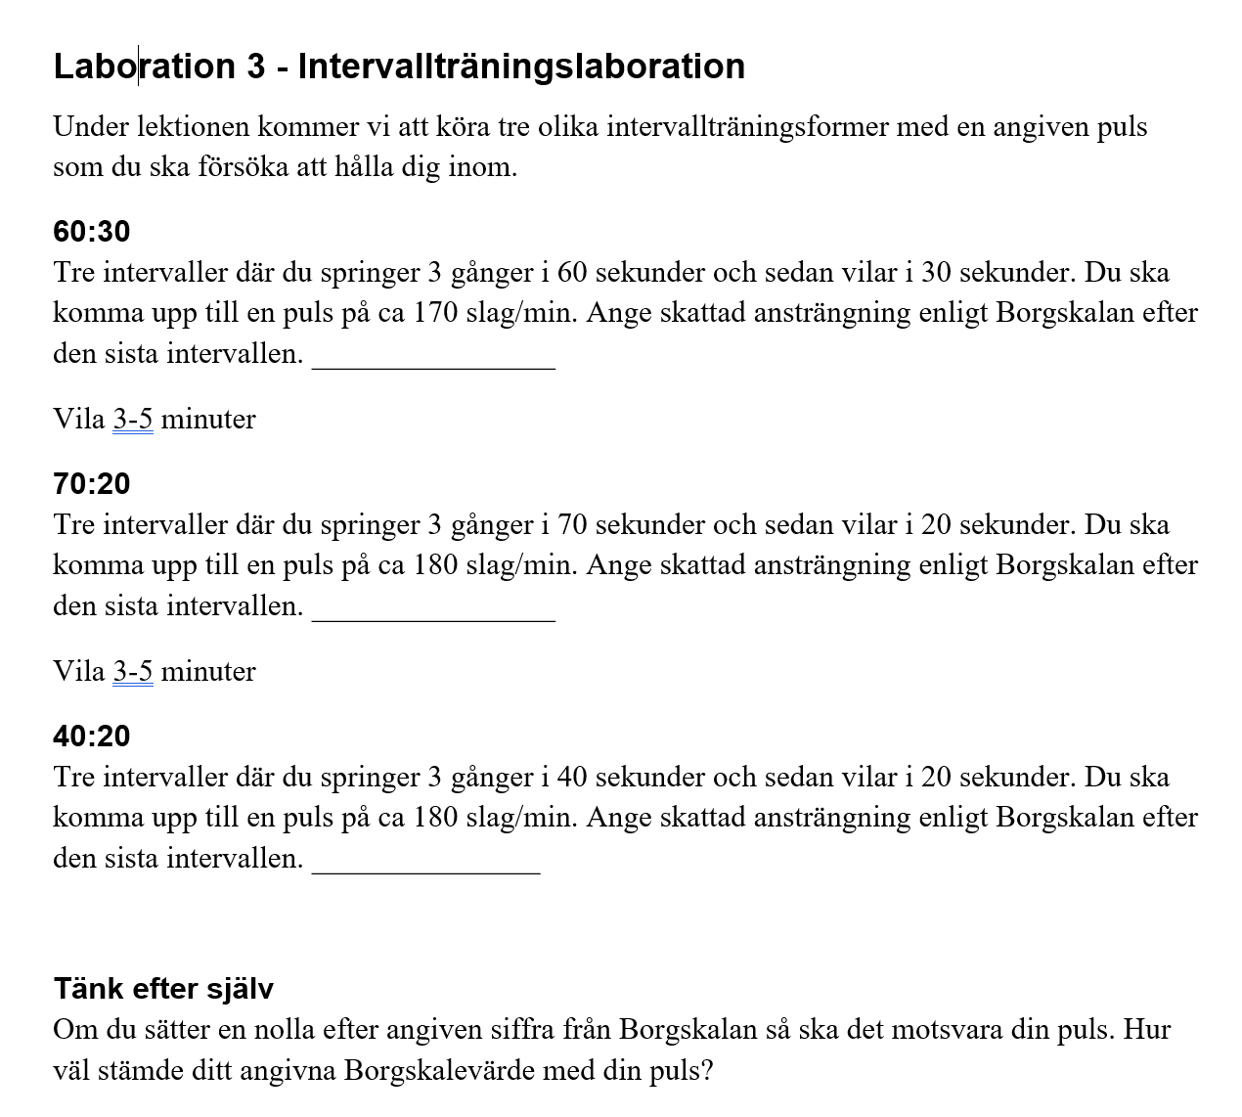
Laboration 3 - Intervallträning
Tänk efter själv
Om du sätter en nolla efter angiven siffra från Borgskalan så ska det motsvara din puls.
Hur väl stämde ditt angivna Borgskalevärde med din puls?
Notes:
Meningen är att intervallträningen ska ge en högre ansträngning.
Borgskalan används för att bedöma ansträngningen.
Men du ska också försöka mäta pulsen direkt efter den sista intervallen för varje intervallvariant.
Tänk efter-frågan handlar om att jämföra den uppmätta pulsen med värdet på Borgskalan.

Slide 8
Till nästa gång!
Skriv in dina reflektioner om laboration 3 i laborationshäftet
Testa ytterligare en vardagsmotionsaktivitet (fyll i vad du testar i laborationshäftet)

